Slide 1
数据库领域 的自主探索与进步
起步 成长 未来

Slide 2
国产数据库的
起步

Slide 3
数据的重要性
生产要素：物质资产、人力资本、。。。？
数据——正成为与上述二者相提并论的重要生产要素。
数据的信息安全、国家安全！！！
大数据正成为提高竞争力、生产力、创新能力以及创造消费者盈余的关键要素，在电信、金融、电商等行业已经到达了“数据就是业务本身”的发展阶段。

Slide 4

数据库软件——“核高基”软件之一
核高基 ——“核心电子器件、高端通用芯片及基础软件产品”的简称，2006年国务院发布的《国家中长期科学和技术发展规划纲要（2006-2020年）国家重大科技专项之一。
数据库软件 —— 一种非常重要的基础软件，是国家信息化建设中需求量最大、应用最广泛的软件之一。

Slide 5
数据库软件产业的起源和发展
数据库产业起步于美国，80年代初，英、法、德等西欧国家意识到其重要性，开始自主建立数据库产业和联机产业，且后劲十足，主要策略：信息自立的战略、稳固内部的经营策略、不断完善的经济技术环境（特别是欧洲一体化的进程）。
在我国，国家软件振兴扶持环境下，逐步提出了：
政府需求导向
纵向预研基金（国家自然科学基金、省部级自然科学基金、。。。）
863计划以及核高基重大专项计划
↓
国产数据库软件市场规模快速增长！

Slide 6
国产数据库软件产业起始
我国数据库技术的发展起步较晚，类似于计算机技术的发展，大约开始于二十世纪七十年代中期。
1977年11月，中国科技大学在黄山主办了第一次数据库技术研讨会，标志着中国数据库软件产业进入了技术跟踪期，其后经历了三十多年的发展，中国国产数据库软件产业相继经历了
强势垄断期、
创新发展期，
直到进入目前的产品成熟期。
2013年底，Oracle、IBM、微软、SAP所占份额分别为26.8%、23.1%、18.3%、6%，国外品牌所占份额超过七成。

Slide 7
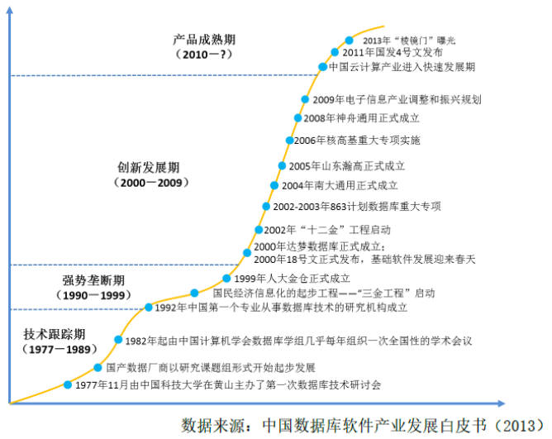
中国数据库软件发展历程

Slide 8
国内数据库行业发展特点
（1）逐渐成熟并和中间件、操作系统、系统集成等多个层面形成了基础软件产业链。
（2）国家推进基础信息库建设，各个部委和地方政府推进农业、税收、工商等专题数据库建设，深入发展带动市场快速增长。
（3）大型数据库软件在“大数据”和云计算对数据库软件的性能提出了更高的要求。国家部委电子政务推动建设数据库云，城市开展地方电子政务数据大集中。“一体化”建设彻底及解决系统重复建设、数据重复采集的问题。

Slide 9
行业壁垒
1、技术开发周期和成熟期相对较长
2、客户转换成本高，需要较长的市场推广和技术服务才能形成稳定和规模化的客户群
3、专业技术人员缺乏，包括设计、实施、运维、技术服务
4、品牌认知成本高
需要建设中国自己的数据库研发人才队伍，竖立产品生态文化

Slide 10
成长

Slide 11

国产数据库主要厂商——自主可控
中国电子信息产业集团：武汉达梦数据库有限公司——武汉达梦（Database Management System）
中国电子科技集团公司：北京人大金仓信息技术股份有限公司——人大金仓
天津南大通用数据技术股份有限公司——南大通用
中国航天科技集团公司：天津神舟通用数据技术有限公司——神舟通用

Slide 12
发展与挑战
国产化替代持续推进。自 2010 年前后提出“去 IOE”和 13 年棱镜门事件影响后，我国一直在推动国产数据库持续发展成长，国产市占率从2009 年的 4.2%提升至 2019 年的 18.9%以上，国产化仍有较大提升空间。
国内数据库市场面临新入跨界巨头的竞争，南大通用、人大金仓和武汉达梦等传统数据库公司份额有所下降。华为、阿里 2019 年起将自研数据库推入市场并进行大力的商业推广，加剧国内数据库市场竞争。

Slide 13
聚焦国内 企业
达梦数据库

Slide 14
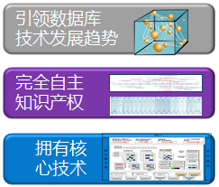

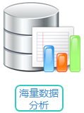


从华中大走向全国
源于
战略参股
始终坚持独立研发产品，拥有完全自主知识产权的数据库管理系统、数据中心、商务智能套件及整体的数据解决方案。

Slide 15

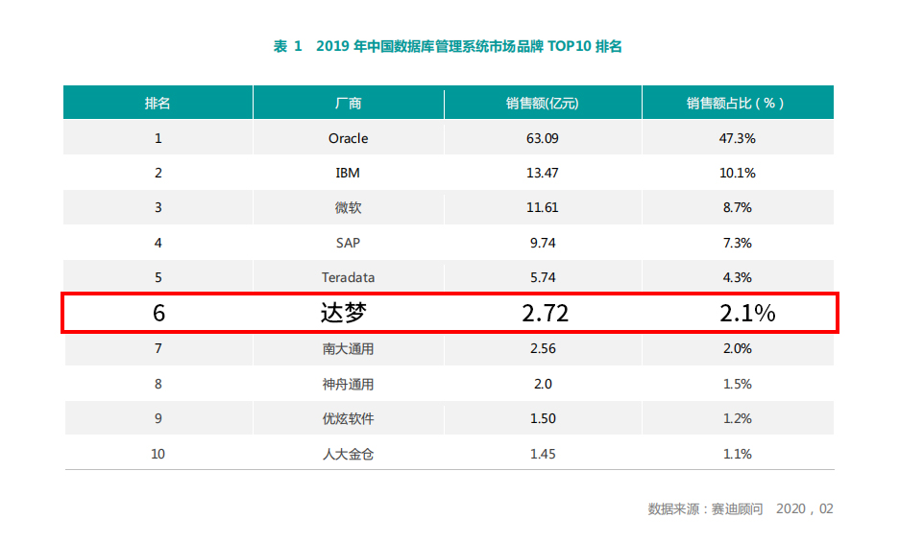
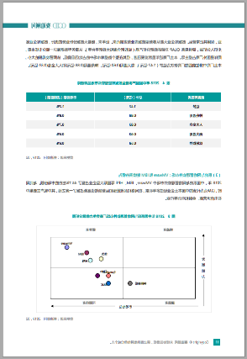
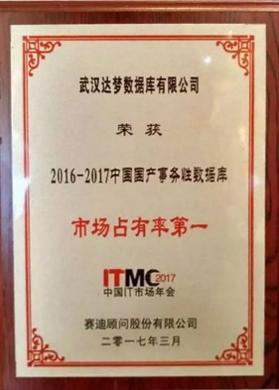
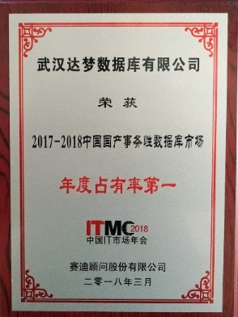
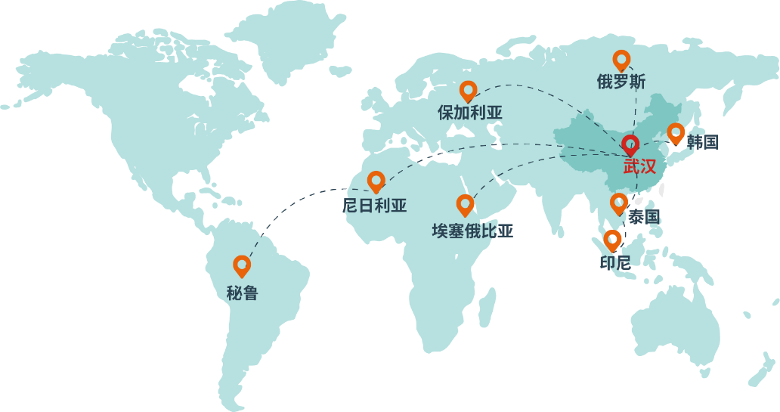
市场影响
2019年市场占有率
2018年市场占有率
2017年市场占有率
2016年市场占有率
率先打入海外市场的国产数据库品牌
在泰国、印尼、埃塞俄比亚、保加利亚、尼日利亚、津巴布韦、韩国、俄罗斯等海外市场取得了重大突破。
Notes:
自主创新，勇立潮头。连续多年在国产数据库市场占有率第一。
第一个打入海外市场的国产数据库品牌。

Slide 16
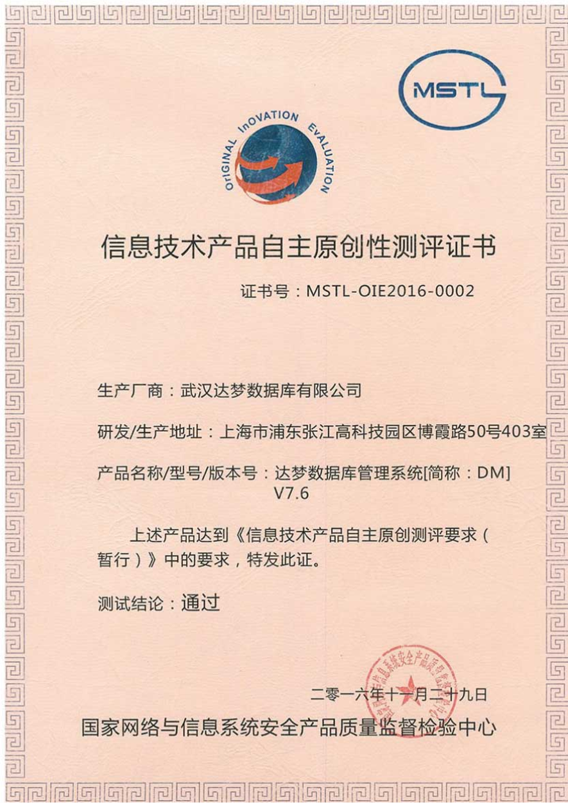
独立研发的技术路线
学习国外商用数据库、开源数据库技术，结合应用需求、前沿新技术独立研发。
核心技术
知识产权
技术服务
安全可靠
人才团队
核心代码自主原创率100%

Slide 17
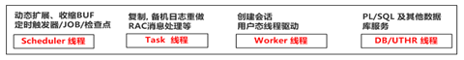
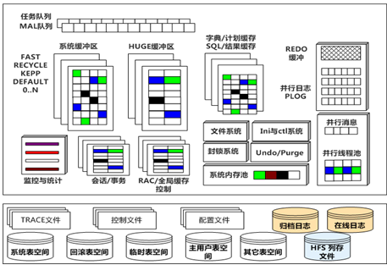
达梦数据库DM8
接口
产品定位 | 说明
大 型 | 支持大并发访问、海量数据存储，提供独立软件集群技术。
通 用 | 支持主流硬件平台、操作系统、中间件产品以及标准开发接口
关系型 | 以成熟的关系代数理论模型为基础，扩展支持非/半结构化数据
事务处理 | 适应高并发、严格保证事务ACID特性的（OLTP）事务处理能力
海量分析 | 适应海量数据的高性能数据分析数据挖掘（OLAP）处理能力
兼容性 | 编程接口、数据类型、PL/SQL语法、事务处理特性等方面全面兼容Oracle
高 可 靠 方 案
安 全 模 块
DM数据库拥有先进的查询优化技术、具备高并发事务能力，提供了完整的高可靠方案、丰富的编程接口以及图形化管理工具
数据量：100TB+/实例
并发量：1000+/实例
三大设计目标

Slide 18
达梦系列产品
Data Watch
（数据守护）
DMRWC
（读写分离）
DMETL：数据交换平台
DMHS：异构数据实时同步工具
DMDEM：企业管理系统
DMCDB：启云数据库云服务系统
1
2
5
达梦数据库DM8
3
DMTDD
（透明分布式集群）
4
DMMPP
（大规模并行处理集群）
DMDSC
(共享存储集群)

Slide 19




DataWatch主备集群
实时保证数据一致性
支持透明的秒级切换
自动故障处理，故障自动重连
备机支持创建临时表
根据网络延时情况提供多种配置方案，强一致性，弱一致性，异步
应用系统
写操作
读操作
主备系统DM DataWatch

Slide 20
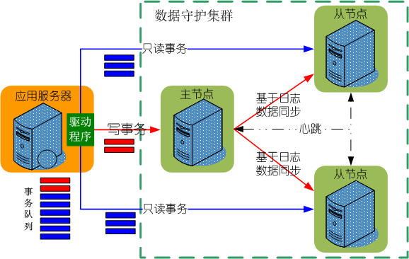
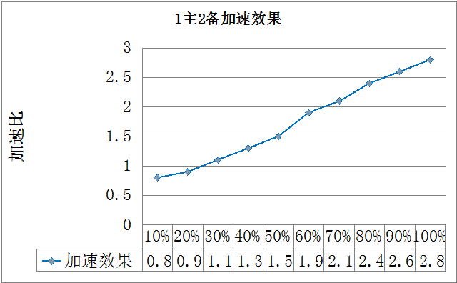
读写分离集群
读写分离，提升系统整体性能
只读事务比例超过30%开始有加速效果
只读事务比例超过60%，加速效果显著
只读事务比例达到90%，加速效果接近线性
DMRWC

Slide 21
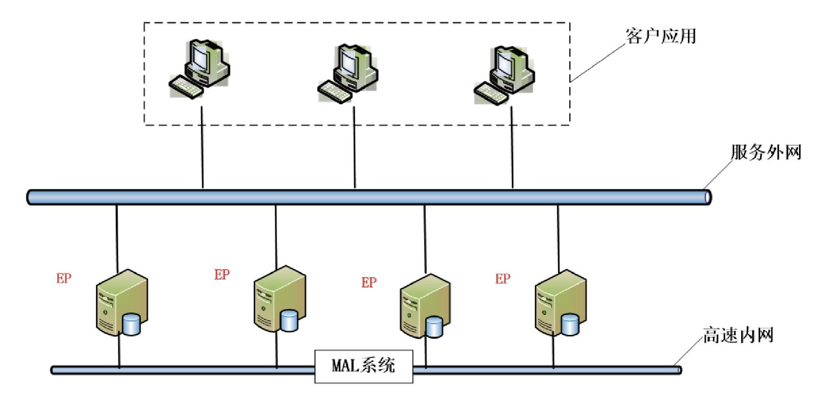
大规模并行处理集群
完全对等不共享架构
并行处理
节点之间完全无共享，每个节点只处理部分数据
所有节点同时并行处理
可扩展性
支持在线扩展节点
高性能
继承达梦数据库的功能和性能优势
支持查询内并行；
优化的数据存储
行列混合存储
多级数据压缩
DMMPP

Slide 22


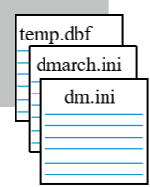
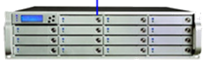
共享存储集群
多节点读写
支持裸设备，DM ASM存储方案
支持完整单机功能，对应用透明
采用缓存交换技术
负载均衡
应用透明故障切换（TAF）
动态节点恢复
业务应用
业务应用
业务应用
外部网
MAL
高速内部网
存储网
DMSERVER
DMCSS
DMASMSVR
实例1
实例2
DMSERVER
DMCSS
DMASMSVR
共享存储
DMDSC

Slide 23
达梦分布式集群
像使用传统单机一样使用分布式
总体架构
计算-存储分离架构
无状态计算节点
基于RAFT的数据副本一致性
主要特性
支持完整SQL特性
多点写入
多副本容灾能力
在线扩/缩容
应用层
MP1
MP2
SP1
SP2
……
SPn
元数据管理节点
MetaData Process
计算服务器节点
SQL Process
TS1
TS4
……
TSn
TS4
TS2
TS2
TS5
TSn
TS3
TS3
TS3
TSn
后台服务器节点
Backend Process

Slide 24


产品同源、共同部署
应用系统
DMHS
单机
DM TDD
DMHS
DM
DM MPP
Oracle
DMETL
DM DSC
数据守护
在线数据对比
基于同一个DM8/7版本，应用系统无需修改！
Notes:
所有集群与单机系统表现无异，均支持SQL92标准及各种标准接口，保证数据一致性和完整性，支持各种复杂查询，支持视图、存储过程、触发器、序列
不同类型集群基础框架和对外接口完全一致，均可互联互通，根据应用需求可灵活搭配
集群基于单机系统构建，代码路径都经过长期、广泛的实际上线系统验证，系统稳定性与可靠性得到保证
与ORACLE发展模式类似

Slide 25
聚焦国内 企业
OceanBase

Slide 26
基本情况
2010年诞生于阿里巴巴，2020年独立成立公司。
100% 自主研发，连续 8 年稳定支撑双 11，创新推出“三地五中心”城市级容灾新标准，是在 TPC-C 和 TPC-H 测试上都刷新了世界纪录的国产原生分布式数据库。
产品采用自研的一体化架构，兼顾分布式架构的扩展性与集中式架构的性能优势，用一套引擎同时支持 TP 和 AP 的混合负载，具有数据强一致、高可用、高性能、在线扩展、高度兼容 SQL 标准和主流关系数据库、对应用透明，高性价比等特点。
Notes:
2010：创始人阳振坤加入阿里巴巴，OceanBase 诞生，立项之初的目标就是做原生分布式数据库，当时业界并没有参考方案，成就了OceanBase从0到1。
2013：OceanBase正式进入电商业务，在阿里巴巴电商平台应用，服务了几十个电商平台的业务系统。
2014：在支付宝上线，这也实现了OceanBase核心交易场景的突破，支撑了历年双11的峰值。
2016：支付宝、网商银行包括交易、支付、账务会员在内的所有核心业务迁移到OceanBase。
2017：走出阿里巴巴和蚂蚁集团，开始对外商业化，南京银行是第一家运行OceanBase的外部客户。
2019：OceanBase参加TPC-C测试，取得6088万tpmC的成绩，打破了原有的世界纪录；同时，开始提供公有云服务。
2020：OceanBase正式进行独立公司化运作；同时，TPC-C取得7.07亿tpmC的成绩，再次打破由自己创造的世界纪录，并支持HTAP混合负载。
2021：TPC-H30T夺冠，HTAP 能力行业领先。加大研发投入，正式发布社区版，在核心行业规模推广，发展海外业务，提供企业级数据管理解决方案。

Slide 27
优势——业务连续性
高可用
OceanBase 的多副本技术能够满足从节点、机架、机房到城市级别的高可用、容灾要求，克服传统数据库的主备模式在主节点出现异常时 RPO>0 的问题。确保客户的业务系统能够稳定、安全运行。
OceanBase 支撑了支付宝 100% 的核心链路，并且在多家商业银行的核心业务中稳定运行。
可扩展
OceanBase 独创的总控服务和分区级负载均衡能力使系统具有极强的可扩展性，可以在线进行平滑扩容或缩容，并且在扩容后自动实现系统负载均衡，对应用透明，完成对海量数据的处理。
对于银行、保险、运营商等行业的高并发场景， 能够提供高性能、低成本、高弹性的数据库服务，并充分利用客户的 IT 资源。
经历过多次双十一的流量洪峰考验。
Notes:
RPO与RTO，故障恢复时间度量：
RPO（Recovery Point Objective）指故障发生点至上一个数据备份点最长间隔。
RTO（Recovery Time Objective）指从故障开始到业务恢复所需要的时间。
高可用
OceanBase 数据库的每个节点都可以作为全功能节点，将数据以多副本的方式分布在集群的各个节点，可以轻松实现多库多活，少数派节点出现故障对业务无感知。OceanBase 数据库的多副本技术能够满足从节点、机架、机房到城市级别的高可用、容灾要求，克服传统数据库的主备模式在主节点出现异常时 RPO>0 的问题。确保客户的业务系统能够稳定、安全运行。
OceanBase 数据库支撑了支付宝 100% 的核心链路，并且在多家商业银行的核心业务中稳定运行，久经考验。
可扩展
传统数据库受限于单机的处理能力极限，高昂的扩展成本，使得很多系统在面临高并发，或者数据量达到一定程度后显得力不从心。OceanBase 数据库独创的总控服务和分区级负载均衡能力使系统具有极强的可扩展性，可以在线进行平滑扩容或缩容，并且在扩容后自动实现系统负载均衡，对应用透明，完成对海量数据的处理。对于银行、保险、运营商等行业的高并发场景，OceanBase 数据库能够提供高性能、低成本、高弹性的数据库服务，并且能够充分利用客户的 IT 资源。此外，OceanBase 数据库还经历过多次双十一的流量洪峰考验。

Slide 28
优势——应用易用性
HTAP
独创的分布式计算引擎，能够让系统中多个计算节点同时运行 OLTP 类型的应用和复杂的 OLAP 类型的应用，真正实现了用一套计算引擎同时支持混合负载的能力。
充分利用客户的计算资源，节省客户因购买额外硬件资源或软件授权所带来的成本。
兼容性
OceanBase 数据库针对 MySQL 和 Oracle 数据库生态都给予了很好的支持。。
支持 MySQL 5.6 版本全部语法，可以做到 MySQL 业务无缝切换。。
支持绝大多数的 Oracle 语法和几乎全量的过程性语言功能，可以做到大部分的 Oracle 业务进行少量修改后自动迁移。
Notes:
HTAP
OceanBase 数据库独创的分布式计算引擎，能够让系统中多个计算节点同时运行 OLTP 类型的应用和复杂的 OLAP 类型的应用，真正实现了用一套计算引擎同时支持混合负载的能力，让用户通过一套系统解决 80% 的问题，充分利用客户的计算资源，节省客户因购买额外硬件资源或软件授权所带来的成本。
兼容性
OceanBase 数据库针对 MySQL 和 Oracle 数据库生态都给予了很好的支持。对于 MySQL，OceanBase 数据库支持 MySQL 5.6 版本全部语法，可以做到 MySQL 业务无缝切换。 对于 Oracle，OceanBase 数据库能够支持绝大多数的 Oracle 语法和几乎全量的过程性语言功能，可以做到大部分的 Oracle 业务进行少量修改后自动迁移。帮助客户降低系统的开发、迁移成本。

Slide 29
优势——低成本、低风险
低成本
OceanBase 数据库可以在通用服务器上运行，不依赖于特定的高端硬件，能够有效降低用户的硬件成本。
OceanBase 数据库使用的基于 LSM-Tree 的存储引擎，能够有效地对数据进行压缩，并且不影响性能，可以降低用户的存储成本。
低风险
不基于任何开源数据库技术，完全自主研发，对于产品有完全的掌控力，能够避免客户使用开源技术所带来的潜在合规、知识产权、SLA 等风险。
完成了与国产硬件平台、操作系统的适配，降低客户对国外硬件、操作系统的依赖。
Notes:
低成本
OceanBase 数据库可以在通用服务器上运行，不依赖于特定的高端硬件，能够有效降低用户的硬件成本。
OceanBase 数据库使用的基于 LSM-Tree 的存储引擎，能够有效地对数据进行压缩，并且不影响性能，可以降低用户的存储成本。
低风险
OceanBase 数据库不基于任何开源数据库技术，完全自主研发，对于产品有完全的掌控力，能够避免客户使用开源技术所带来的潜在合规、知识产权、SLA 等风险。
OceanBase 数据库目前完成了与国产硬件平台、操作系统的适配，降低客户对国外硬件、操作系统的依赖。

Slide 30
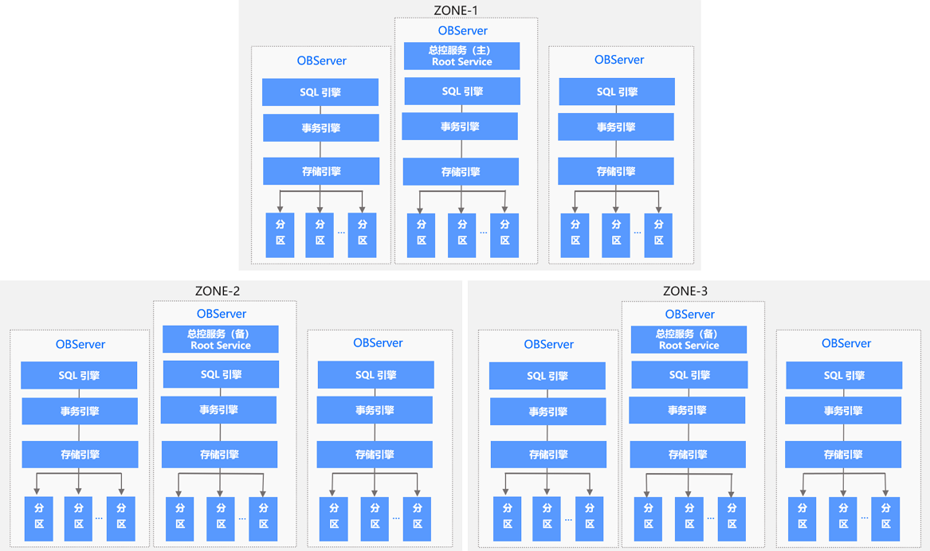
OceanBase
体系架构
采用 Shared-Nothing 架构，各节点之间完全对等，每个节点都有自己的 SQL 引擎、存储引擎，运行在普通 PC 服务器组成的集群之上。
Notes:
OceanBase 数据库采用 Shared-Nothing 架构，各个节点之间完全对等，每个节点都有自己的 SQL 引擎、存储引擎，运行在普通 PC 服务器组成的集群之上，具备可扩展、高可用、高性能、低成本、云原生等核心特性。
SpannerDB？

Slide 31
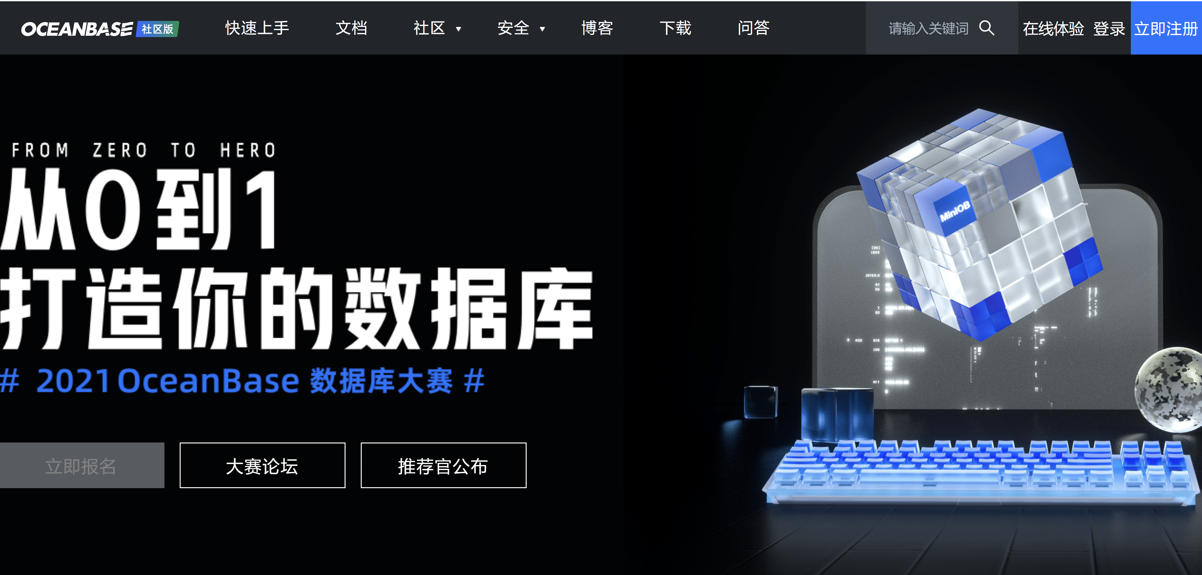
OceanBase
数据库大赛
Notes:
2021年开始，OceanBase 与蚂蚁集团学术合作团队联合举办 “OceanBase 数据库大赛”，大赛主要面向全国爱好数据库的高校学生，以“竞技、交流、成长”为宗旨，搭建基于赛事的技术交流平台，促进高校创新人才培养机制，不仅帮助学生从0开始系统化学习数据库理论知识，提升学生数据库实践能力，更能帮助学生走向企业积累经验，促进国内数据库人才的发展，碰撞出创新的火花。

Slide 32
聚焦国内 企业
华为高斯数据库

Slide 33


聚焦面向下一代企业级数据库的关键技术
HTAP:大数据数据库一体化
行列存储+混合负载+分布式计算与分析
cpu/内存/存储 分离 分布式处理
Concurrency Scaling
云原生+分布式
智能化
自感知 + 自决策 + 自恢复 + 自优化
Multi-Model 多模
文本/图/时间序列……
软硬件一体化
RDMA/NVM 3DX Point, GPU/FPGA, Intel/飞腾..
安全可信
可验证日志与计算 + 全链路加密

Slide 34
华为技术贡献
华为GaussDB通过算力、存储、AI 芯片之间的融合，实现数据库架构的异构计算创新框架，发挥 X86、ARM、GPU、NPU 等多种算力优势以使性能大幅提升，而将AI技术融入内核让数据库更智能。
与自身硬件相适应，华为自研了达芬奇硬件架构，并基于架构推出了Ascend系列AI专用芯片（首款AI芯片昇腾910算力可以达到256TFOPS），分布式存储FusionStorage 8.0单节点性能高达16.8万每秒读写速度（IOPS）和1毫秒以内的延时速度，可支撑数据库满足高并发需求。
2020年6月开放了openGauss社区版本源代码（https://opengauss.org），鼓励有能力的合作伙伴推出基于openGauss的数据库，共同繁荣数据库产业生态。

Slide 35
华为云GaussDB（2019年）
数据库挑战赛
比赛宗旨是“综合科研教学成果及商业需求，探索数据库领域技术问题的可行性，为需求方和开发者提供联接的桥梁”。
2019年首次举办，形成向全社会开放（企业、高校、创客团队、个人开发者）的数据库开发者平台和生态。比赛内容包含日志管理，查询引擎等。
780
2300
11860
Notes:
是由华为云数据库和Gauss松鼠会联合承办的数据库领域赛事

Slide 36
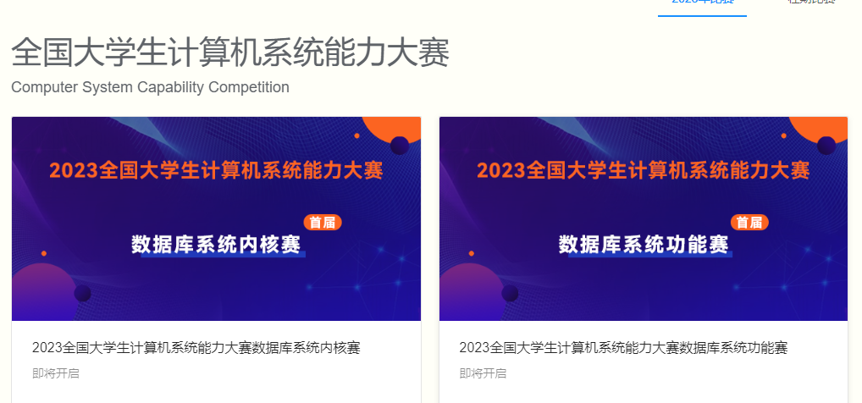
数据库系统内核、系统功能大赛（2023年）
一等奖
网址：https://compiler.educg.net/

Slide 37
数据库系统内核、系统功能大赛（2023年）
全国大学生计算机系统能力大赛（以下简称“大赛”）是由系统能力培养研究专家组发起、由全国高校计算机教育研究会主办、 面向高校大学生的全国性大赛。
大赛目标：以学科竞赛推动专业建设和计算机领域创新人才 培养体系改革，培育我国高端芯片、关键基础软件的后备人才。
数据库大赛分为“数据库系统内核赛”和“数据库系统功能赛”两个赛道。大赛鼓励学生设计、实现综 合性的计算机系统，培养系统级的设计、分析、优化与应用能力，提升学生的技术创新、工 程实践、团队协作能力。大赛服务国家人才培养战略，以赛促学、以赛促教，为高水平计算 机人才成长搭建交流、展示、合作的开放平台。
首届大赛于2023年年开启，我校参赛队之一荣获一等奖。

Slide 38
起步
成长
未来

Slide 39
行业发展趋势——国产化、新技术、应用创新
1、国家信息化建设的国产化浪潮
电子政务深化应用，数据价值提升，政府、能源、电信、金融等关键行业注重安全保障，安全、本土化优势。
2、“云计算、大数据、互联网+”趋势
存储、分析等挑战，国外企业也处于战略布局的初始阶段，和国内企业处于同一创新起跑线上。
3、数据库的应用领域更加广泛
2015年政府工作报告首次提出“互联网+”行动计划，推动移动互联网、云计算、大数据、物联网等与现代制造业结合，带动传统经济转型升级。互联网金融、电商、智慧城市等新兴业态。

Slide 40
行业发展趋势——云部署
当前云部署已成为国内关系型数据库新方式，国内数据库云化率持续上升。国内数据库采用云部署的市场增速将超过关系型整体市场 23.2%的行业增速。根据 IDC 数据，2019 年：
阿里巴巴在公有云关系型数据库市场中以 48.1%的市场份额排名第一；
腾讯以 20.4%的市场份额排名第二；
AWS 以 10.4%的市场份额排名第三。
IDC报告显示：在2023年上半年，阿里云整体市场份额（公有云+本地部署模式）位居第一，其中公有云市场份额高达39%，从2019年蝉联榜首至今。

Slide 41
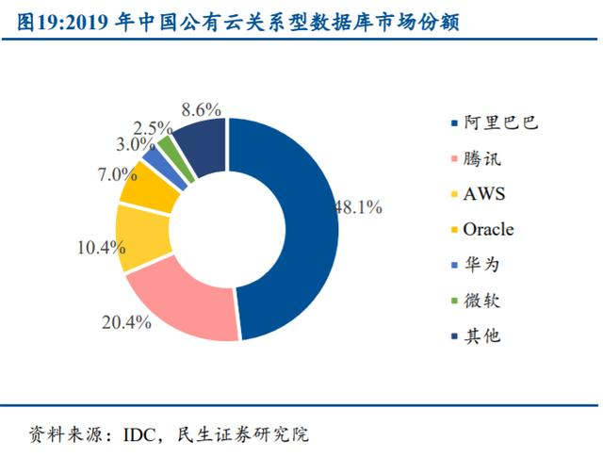
行业发展趋势——云部署

Slide 42
行业发展趋势——开源数据库
开源数据库成为更多企业的选择。大部分云数据库采用开源架构。开源数据库功能、性能和生态不断完善，昂贵的商业数据库逐渐失去市场优势，未来开源数据库的市场份额将进一步提升。
注重安全性的选择。商业数据库虽然份额持续下降，但这并不意味着商业数据库会退出市场。对于一些注重数据安全性的企业，如银行、跨国公司，商业数据库依旧是一个让人放心的选择。

Slide 43
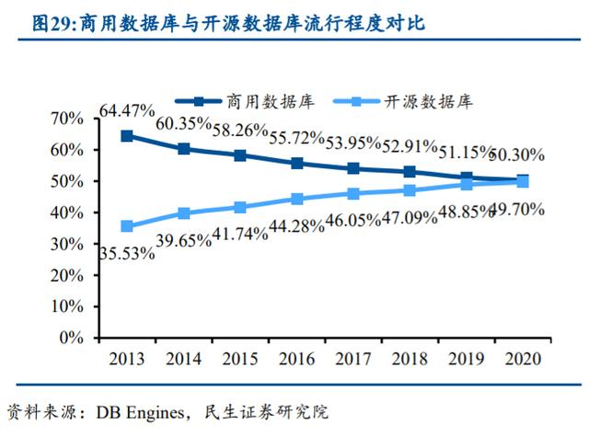
行业发展趋势——开源数据库

Slide 44
行业发展趋势——国产替代进程
外部环境压力激增，国产替代进程加速。中美关系自 2016 年贸易摩擦以来持续恶化，随着中美博弈升级，国家对信息技术创新的支持也逐步公开化、透明化，国产数据库的替代需求将释放。
评估机构报告：数据库的国产采购于 2020 年开始到 2024 年完成全部采购，每年采购项目分别占整体市场规模的 20%、30%、25%、15%、10%，算得 2020-2024 市场采购规模分别为 156亿、235 亿、196 亿、117 亿和 78 亿元。
国内主流数据库公司以事务型为主，部分涉及分析型数据库，而云数据库通常可以使用多种数据库。当前市占率较高、具有技术领先性的商用数据库有: 武汉达梦、人大金仓 Kingbase、东软集团 OpenBASE、神舟通用 OSCAR、南大通用 GBase、科蓝软件 Goldilocks、柏睿数据库和阿里 Oceanbase、华为 GaussDB。

Slide 45
未来——关注领先技术
自信！
自主可控！
务实！
发展的理念：创新、协调、绿色、开放、共享

Slide 46
参考资料
2015年数据库软件行业分析报告，http://www.doc88.com/p-9149579331604.html
2016年数据库系统行业分析报告，http://www.doc88.com/p-6746968664059.html
国产数据库的发展现状，https://wenku.baidu.com/view/cab36bbc76eeaeaad1f330b8.html

